Slide 1






晶鹰视创联合启秘数字平台致力突破新方向
智能中控 新风口
智能控制系统宣传PPT
Ai智慧助手

Slide 2

CONTENTS
目录
01
02
产品介绍
功能特色

Slide 3
PART ONE
产品介绍
PROJECT INTRODUCTION

Slide 4

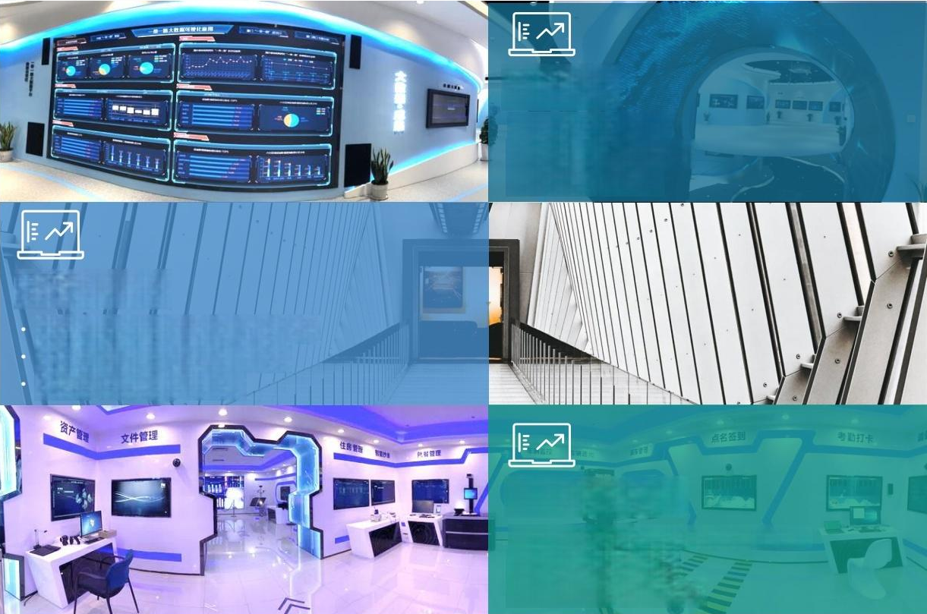
产品简介
智能控制系统
软件系统
·C/S 架构，容易部署.
· 基 于Windows运行环境. · 软件定义展厅控制.
智能中控系统是一种对展厅所有展项进行集中管理和控制的智能控制系统。 基于人工智能技术和数字化技术。展厅智能中控系统主要是通过PC端、平板电脑、手机等智能设备来控制展厅各展项。该系统利用传感器、数据采集、数据分析和人工智能算法等技术，可以实时获取和处理大量数据，并通过智能化的决策算法进行分析和判断，从而实现对系统的智能控制和管理。
智能控制系统能够自主学习和适应环境变化，通过不断的数据采集和分析，不断优化和改进控制策略，以更高效、更准确地实现系统的控制目标。其应用范围广泛，包括工业生产、交通运输、医疗健康、家居智能等领域。
显示内容控制
支持各类多媒体内容，尤其支持应用程序， 多种播放策略， 灵活控制全场景内容。
客户端可忽略， 极易场景设置.
声光电设备联动
·TCP/UDP/RS232/RS232/RS485 多协议支持.
· 支持内容与设备联动
·全可视化配置，无需编程.

Slide 5

系统组成
中央控制主机
用户界面
调试
辅助功能
智能灯光、智能照明开关、串口、红外接口等;
智能控制面板、触摸屏、传感器、时钟等;
调试软件和PC端、平板电脑端、手机端等;
支持展厅的湿度检测
支持噪音检测并反馈
支持展厅的温度监控
兼容各种平板电脑、手机作为控制终端设备。

Slide 6

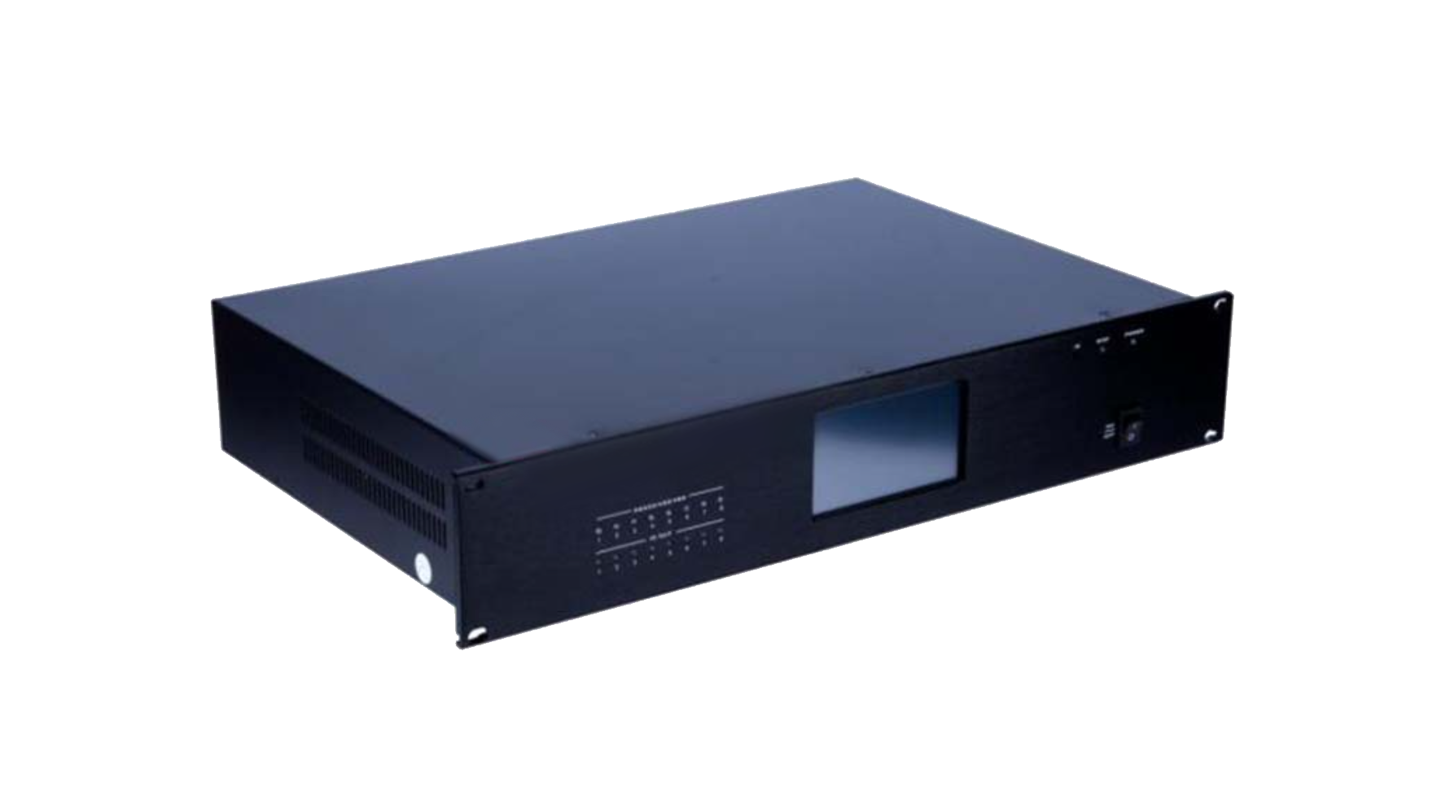
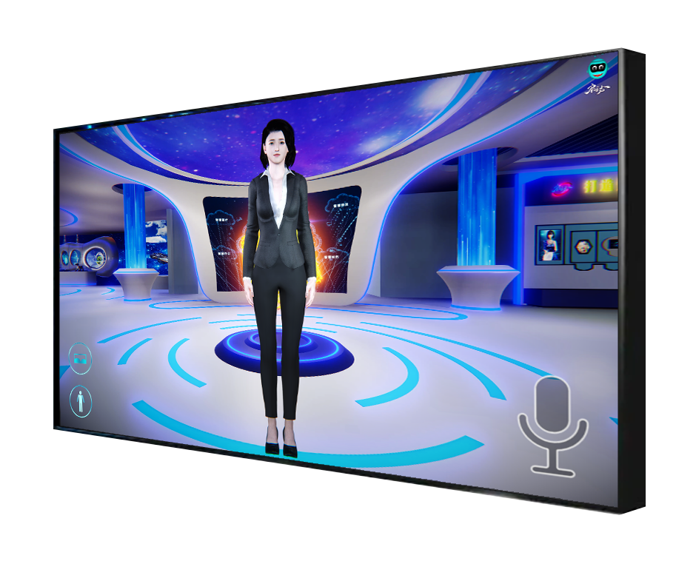
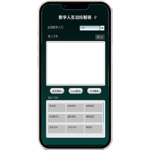
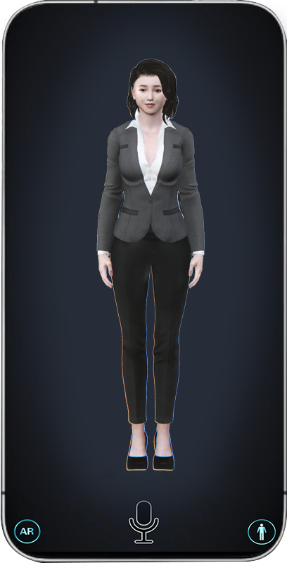
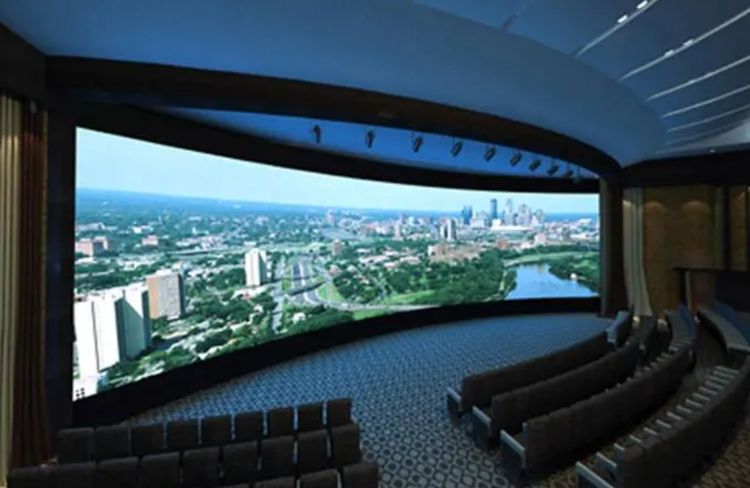
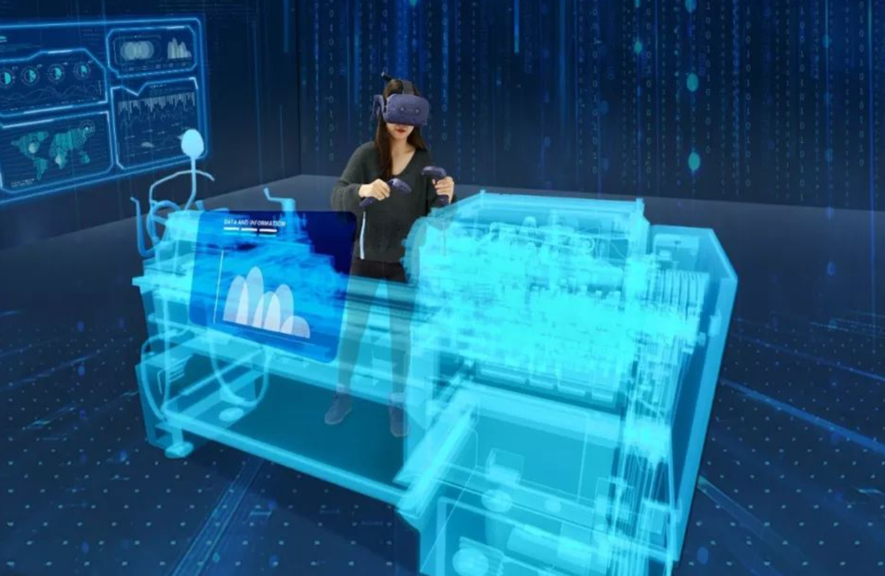
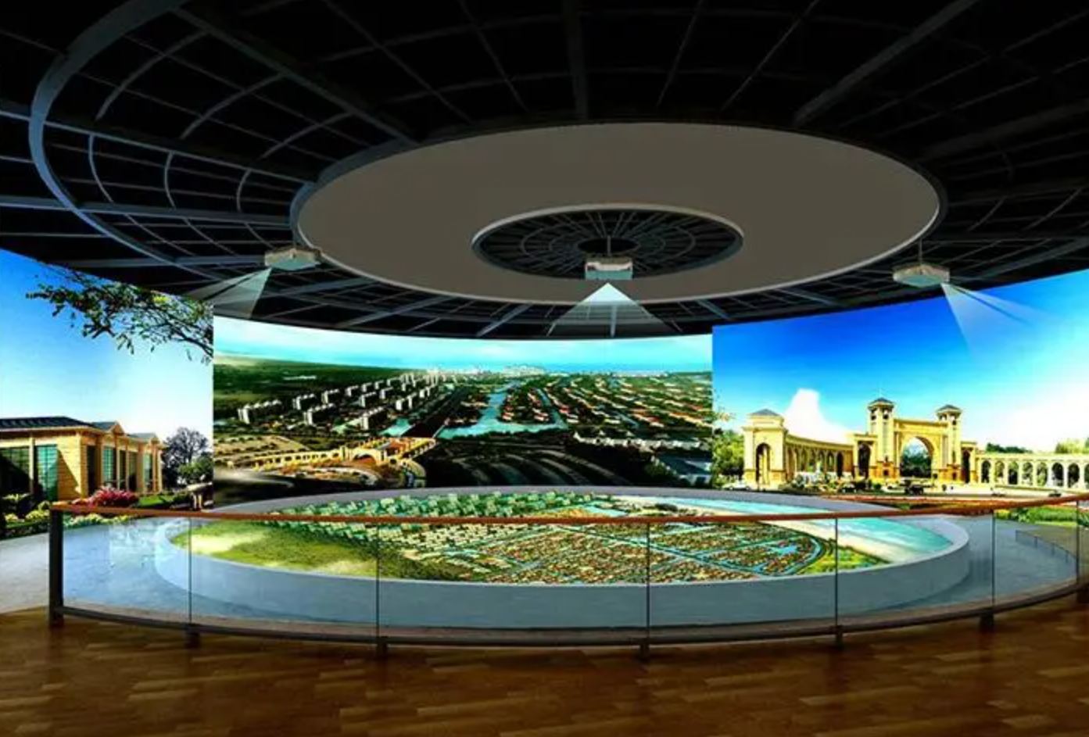
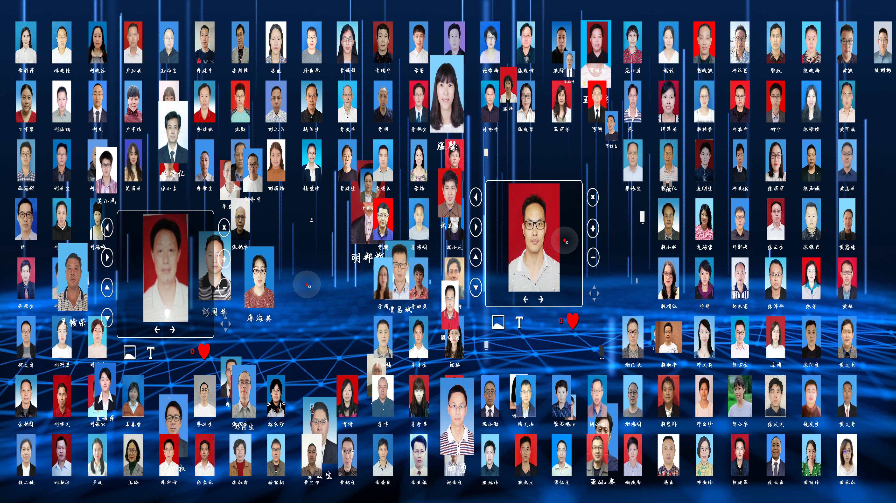

系统模块
远程管理
采用先进的Ai大数据分析算法
AI 云服务
全息数字人
全息数字人系统
用户远程数据管理
数字人群组协同联动
数字人拼接大屏展示系统
控制端
拼接大屏
中控系统
中控控制端
数字人群组控制端
多媒体控制端
提供继电器控制模块、红外控制模块，数字人控制模块，多媒体控制模块、以及数据库模块。
移动版数字人系统
移动数字人
声光电多媒体联动
影视弧幕
VR虚拟仿真
电子沙盘
多媒体系统
终端文档

Slide 7
系统模块关系示意图
控制端
浏览器
APP
中控
设备
服务器
软件 Master
屏幕端
显示软件
RichDisplay
触发器
软件 Agent

Slide 8
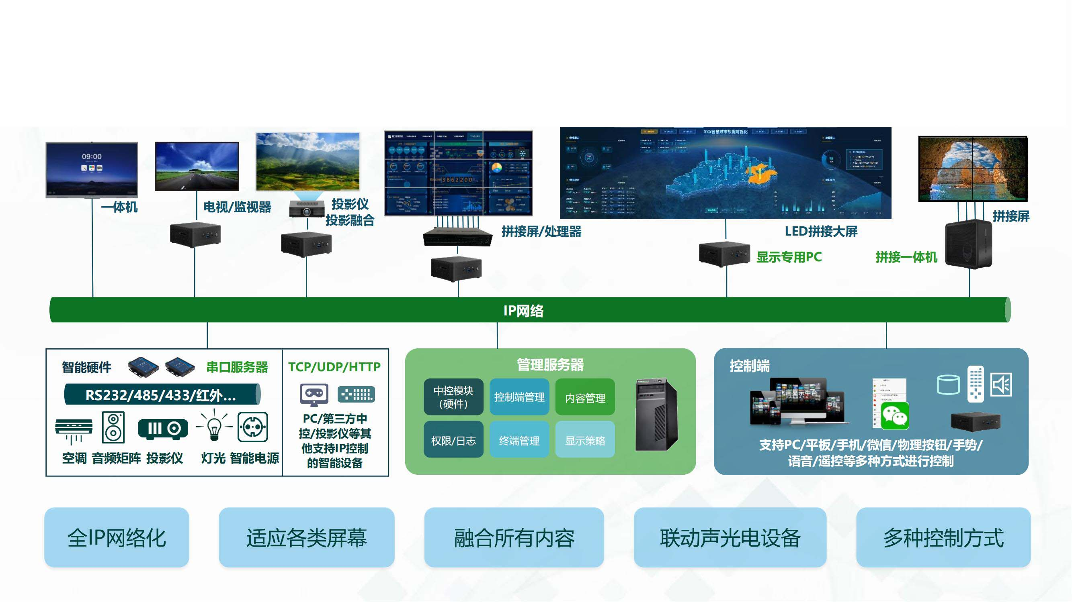

项目应用拓扑全图

Slide 9
应用场景
戒毒馆
地产销售
地产销售
科技馆
博物馆
部队系统
安全教育
多媒体教室
数字展馆
企业展厅
产业馆
多功能会议厅
规划馆
政府展厅
校史馆
指挥控制中心
廉政基地
主题馆
军史馆
智能化家庭

Slide 10
PART TWO
项目成就
PROJECT ACHIEVEMENTS

Slide 11
项目成就
不受物理距离限制
Windows电脑主机
基于无线网络的控制方式，不受物理距离限制，方便客户在移动过程中也能对展厅中对不同展项的控制和展示。
选用Windows电脑主机，更稳定，扩展性更强，不仅兼容电脑、iPad、Andrd平和手机作为控制终设备，还可以和PC摸屏合并使用，不需要专门携带某设备，做到即需即用。
ACHIEVEMENT
配套软件丰富
功能和UI界面均可定
配套软件丰富，通过与悉数独家研发的视频播放软件、信息发布系统等程序的组合应用，可实现多指令联动控制。
外观时尚大方，系统界面美观简洁，功能和UI界面均可定制，各个菜单支持自定义，即给客户带来更人性化的操作感受，也提升展厅的品质与格调。

Slide 12
项目成就
01
各独立模块通过一根数据线或无线连接系统，可以组成一套完整的展厅智能中控系统，通过一个界面将音视频及灯光、安防等设备进行集中控制。
02
通过软硬件对接，可对视频，图片，文档，网页，声音，应用程序，flash等内容的的组合播放机控制。
03
通过移动平板/移动端/电脑端/进行控制分布在各处的屏幕。
04
支持全类屏幕显示及控制，高效对接第三方系统。

Slide 13


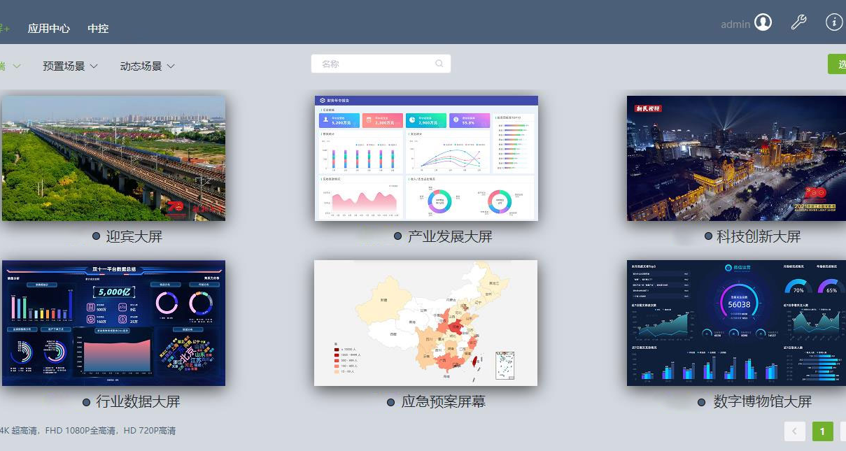
实时可视的互动展示
01
在控制操作端，可实时切换内容、对其控制；音量调节、进度、播放暂停、翻页、刷新、文字输入等，尽在“掌握!
02
03
性能稳定，具有最高优先权；
操作简单；功能强大。
支持显示端直接与内容互动 (反向控制) 键鼠、触控、其他外设等。

Slide 14
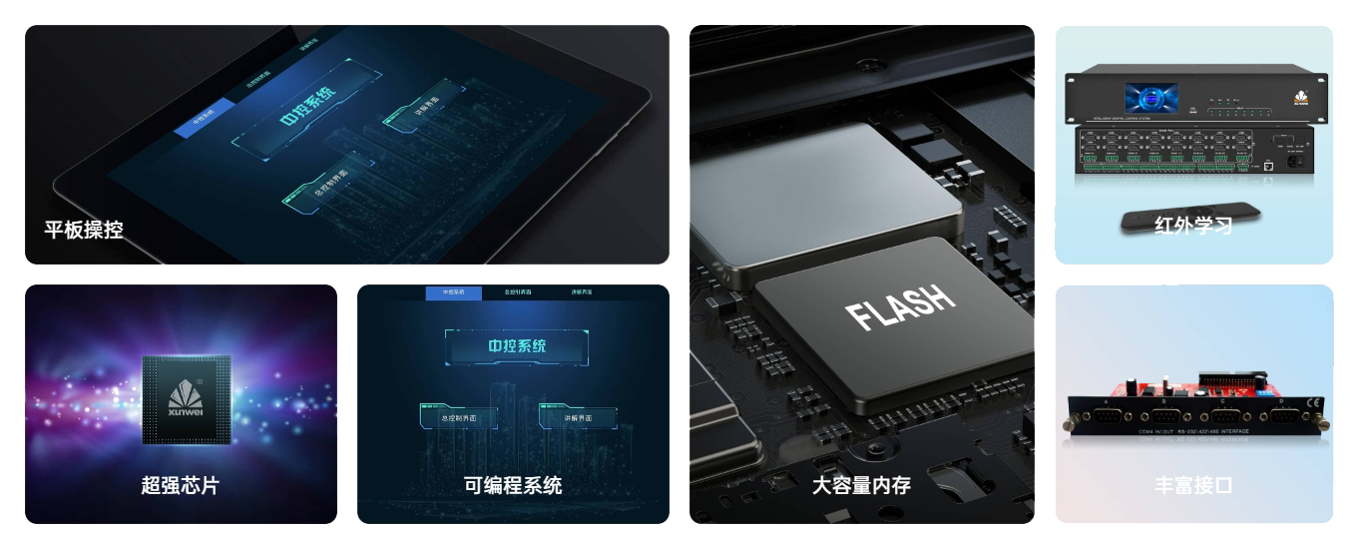
性能保障
AI自主学习
流畅的性能，超强处理能力嵌入式高速处理芯片，采用2颗嵌入式高速中央处理器(CPU)并行运算，
可快速处理各种复杂的控制指令，提高响应用户的速度，性能稳定。

Slide 15
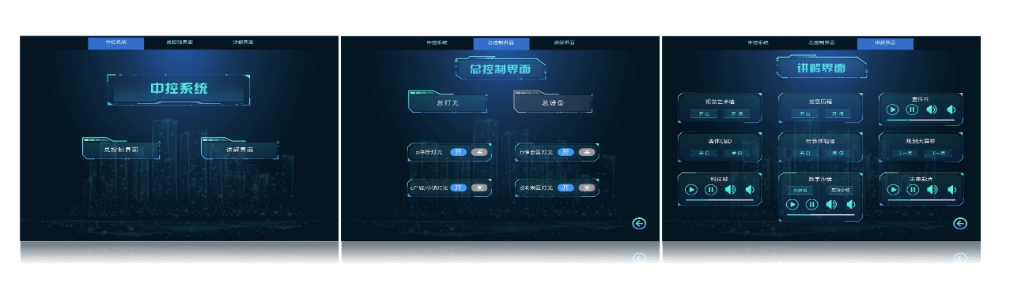

性能保障
平板操控
Windows、IOS、安卓
可通过多媒体中控软件、无线彩页触摸屏以及安卓、IOS系统平板电脑进行远程控制，用户可灵活选择适合的控制方式。
采用专业软件编程软件，AI自主学习，
可根据用户控制需求对软件界面进行编程，可灵活扩展编程设备及功能。定制化中控软件UI界面。
可编程软件
AI自主学习
红外学习
功能定制
界面定制
免费调试

Slide 16
性能保障
1
3
5
2
4
稳定
8-24路双向串口
丰富的网络接口
易用
8 路红外发射
稳定，具有最高优先权，
是我们对产品的基本承
诺。7x24小时电信级标
准，超过35000套系统
被应用于各种复杂环境
中。
自带多达8-24路可编程串口。支持各种波特率:600-115200bps
串口支持双向通讯编程，可发送和接收解析数据。
支持Andorid/ios/Win/RF触摸屏的控制和同步。
1路WAN口 + 3路LAN口+2.4G/5.8G WIFI(扩展)
支持全系列协议:
Static IP/DHCP Client/DHCP Server.
PPPOE/PPTP/L2TP.
支持扩展交换机，无线AP,无线路由等。
采用高效的编程技术，主机内置Web在线编程调试界面,0代码中文可视化编程,强大的AI代码助手,PPT式制作APP,支持云端远程调试编程控制。
中控自带红外学习功能，可以直接学习红外码，支持所有红外设备，包括空调遥控器，飞利浦遥控器等。支持从38K-5Mbps的载波频率. 多达8路独立红外发射功能，支持同时发送红外信号。

Slide 17

产品配套
平板电脑 PAD
中央控制系统软件
控制接口受控设备
云服务器
产品配套
Ui界面设计
及制作
设备安装
软件调试
活动现场执行
远程技术支持

Slide 18
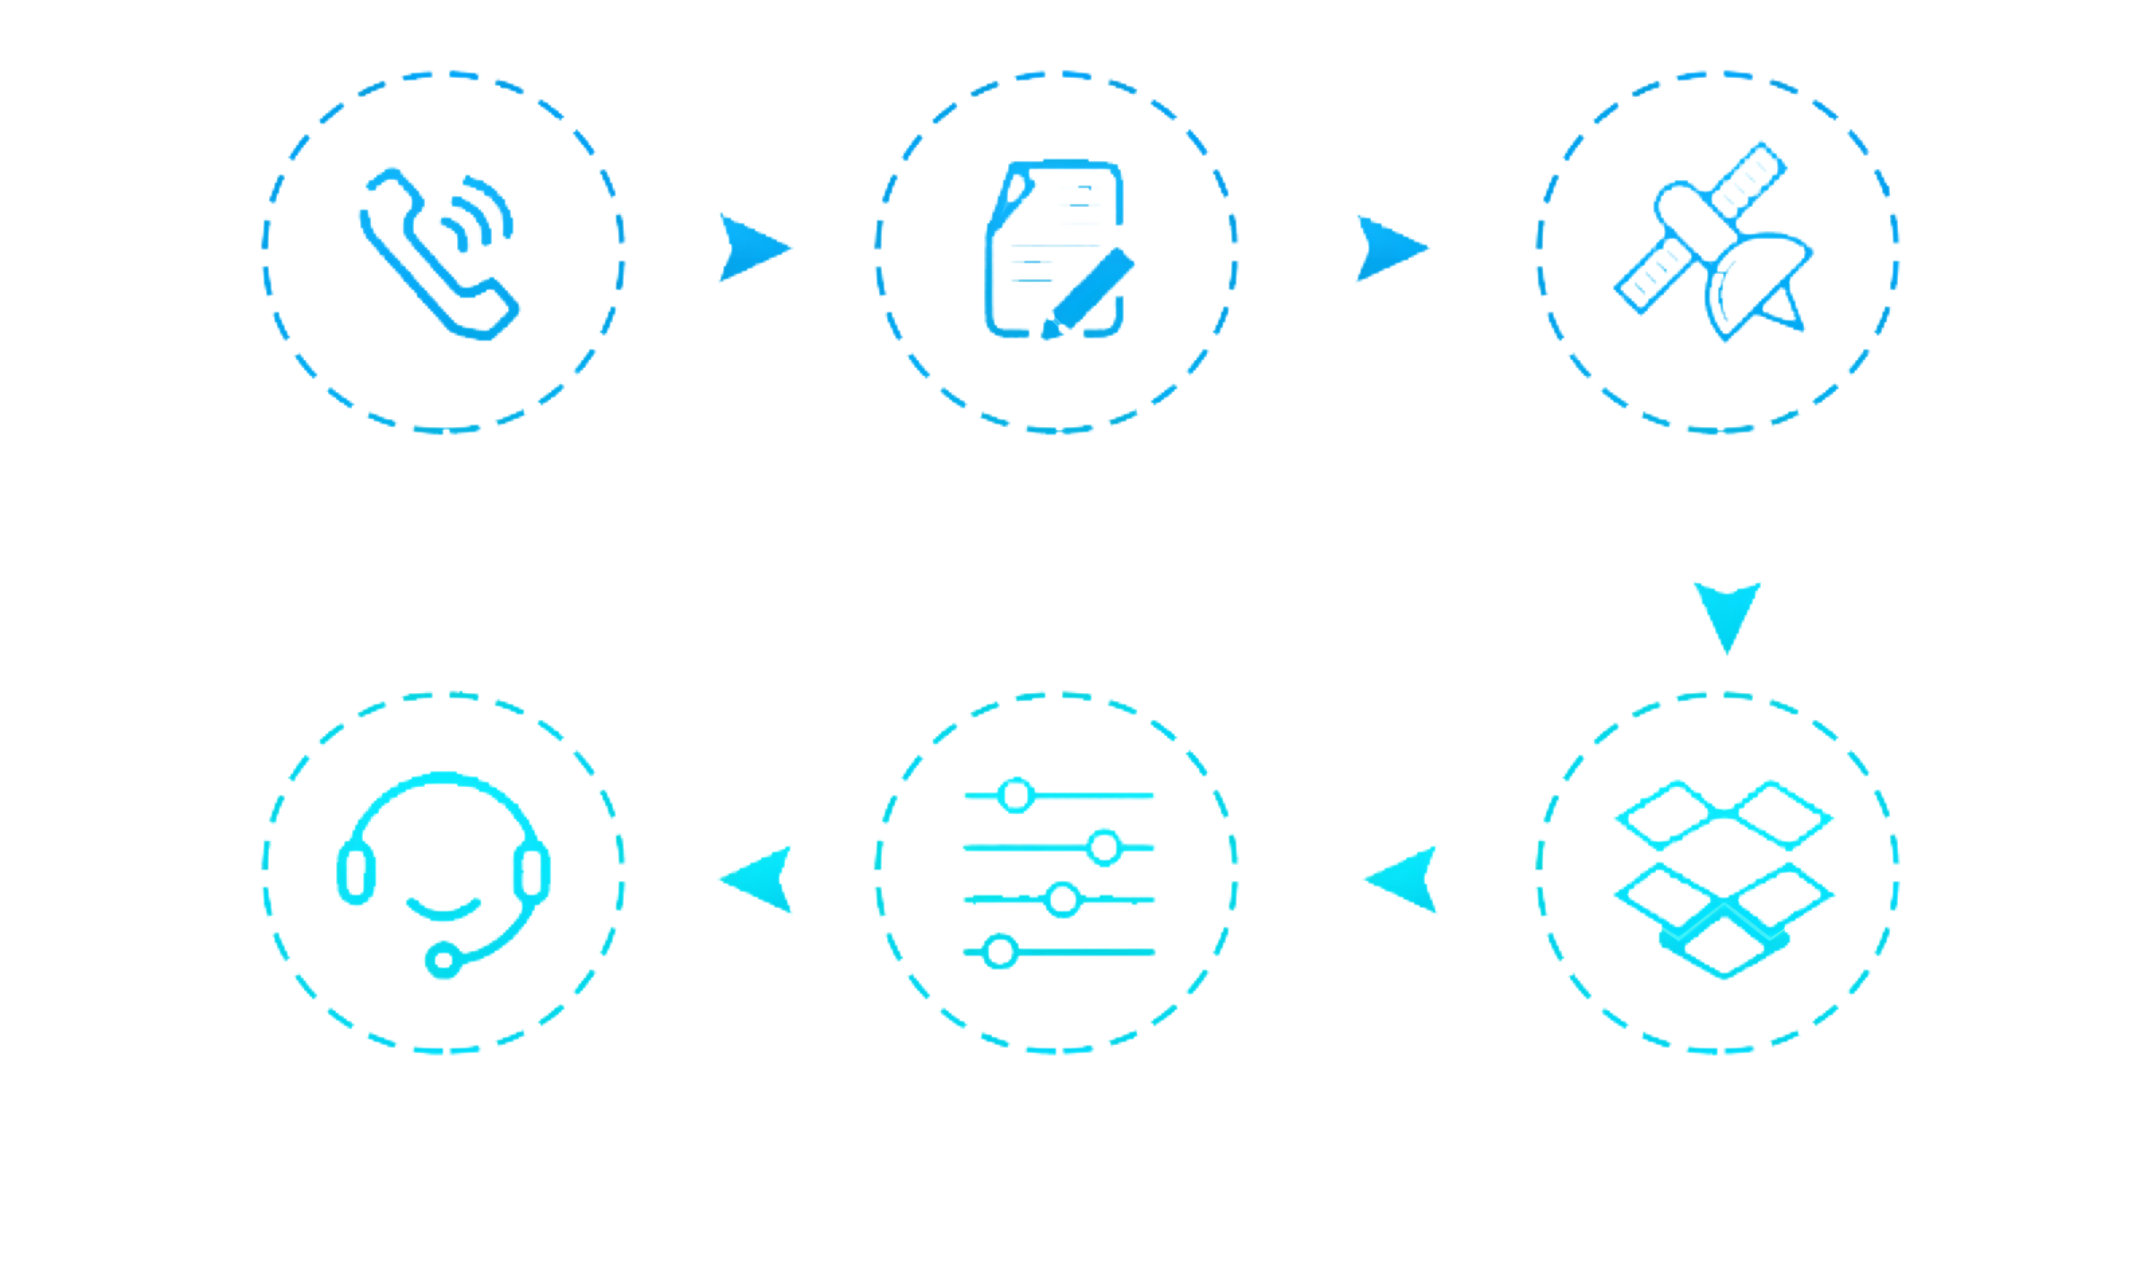
服务流程
需求沟通
方案设计
硬件定制
售后回访
安装调试
软件开发

Slide 19

THANKS
谢谢观看

